Slide 1

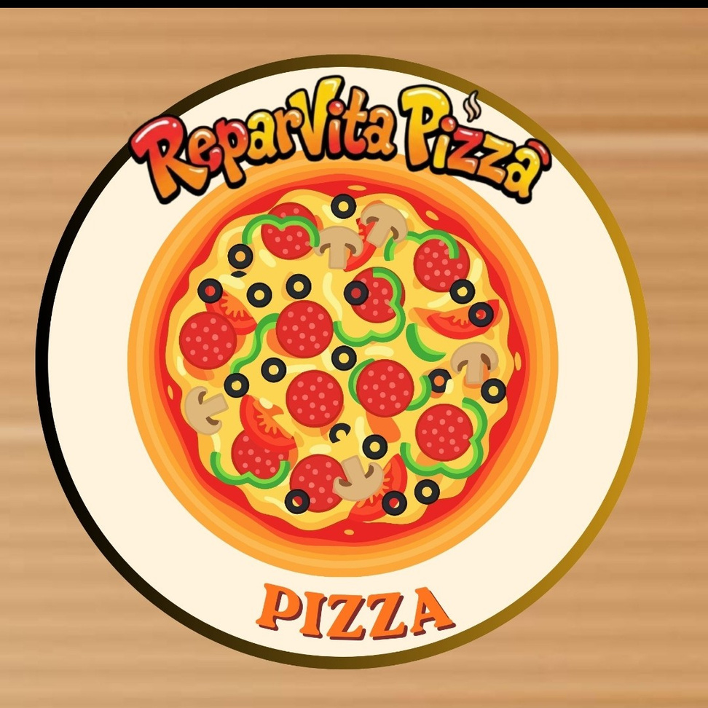
ReparVita Pizza
Exposición del prototipo
Diseño centrado en el usuario (Semana 4, Actividad 4)
Equipo: _______________ Fecha: ___29/10/2026______
Notes:
1

Slide 2
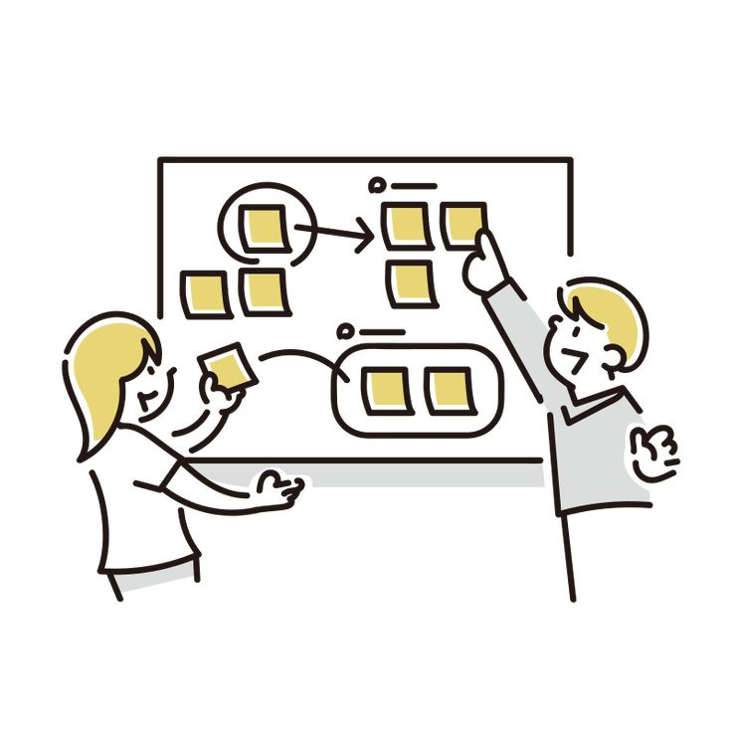
Objetivo general del proyecto
Desarrollar una aplicación móvil en Android Studio que facilite la organización académica y el seguimiento de los hábitos de estudio de estudiantes de nivel medio superior y superior, mediante herramientas para administrar materias, tareas, fechas importantes, apuntes y sesiones de concentración, con posibilidades de incorporar recomendaciones personalizadas y recursos complementarios de bienestar.
Notes:
2

Slide 3
Objetivos específicos
  Identificar las principales necesidades de organización académica de los estudiantes del público objetivo.
  Diseñar una interfaz móvil clara e intuitiva.
  Implementar un sistema para registrar y consultar materias y actividades académicas.
  Facilitar la organización de tareas, exámenes y proyectos mediante fechas, prioridades y estados.
  Incorporar una sección básica de apuntes y materiales por asignatura.
  Desarrollar un temporizador que apoye las sesiones de estudio.
  Explorar mecanismos de personalización según preferencias y hábitos registrados.
  Evaluar la facilidad de uso y el funcionamiento de la aplicación.
  Establecer criterios para proteger la información personal de los usuarios.
  Diseñar una ruta de crecimiento para agregar funciones sin comprometer la estabilidad de la primera versión.
Notes:
3

Slide 4
Relación entre escuela, sociedad y empresa
Escuela
Sociedad
Empresa
  Apoya la organización de materias, tareas, exámenes y apuntes.
  Facilita planificar sesiones de estudio y dar seguimiento.
  No sustituye al docente ni garantiza mejores calificaciones.
  Atiende necesidades cotidianas de planificación y bienestar estudiantil.
  Considera distintas circunstancias y niveles de experiencia tecnológica.
  Cuida la privacidad y no promete resolver problemas estructurales.
  Convierte una necesidad concreta en una propuesta de valor tecnológica.
  Se diseña, desarrolla, prueba y mejora con base en los usuarios.
  La sostenibilidad futura son opciones por evaluar, no decisiones confirmadas.
Síntesis: la app vincula la escuela (organización del aprendizaje), la sociedad (necesidades cotidianas de los estudiantes) y la empresa (una solución tecnológica que se puede evaluar y mejorar).
Notes:
4

Slide 5
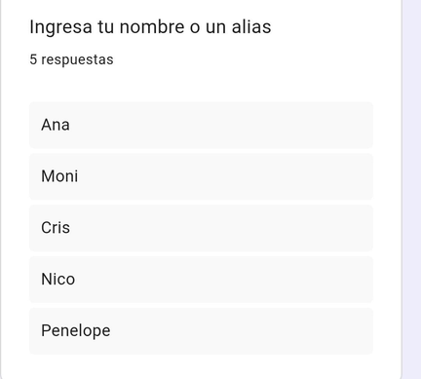
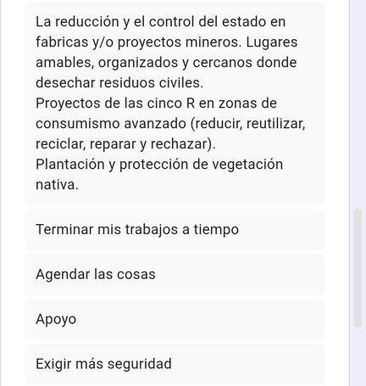
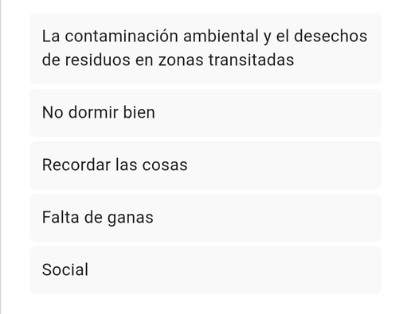
Investigación del usuario
¿Quiénes son?
¿Qué necesitan?
¿Qué problemas tienen?
  Estudiantes de bachillerato
  Usan teléfono Android.
  Llevan varias materias a la vez.
  Ver pendientes y lo más urgente.
  Guardar apuntes por materia.
  Planificar sesiones de estudio.
  Controlar su información.
  Olvidan fechas de entrega.
  Usan herramientas separadas.
  Se saturan con los pendientes.
Notes:
5

Slide 6
Aplicación del Diseño Centrado en el Usuario
1. Investigación
2. Ideación
3. Diseño
4. Desarrollo
5. Evaluación
Conocer a los estudiantes, sus hábitos y problemas con entrevistas y encuestas.
Lluvia de ideas, priorizar funciones y hacer bocetos de pantallas.
Prototipo en Figma: menú, inicio, calendario y perfil.
Programar en Android Studio con Kotlin, por etapas.
Pruebas con estudiantes y ajustes según sus comentarios.
Notes:
6

Slide 7
Proceso de diseño del equipo
Investigación
Ideación
Diseño
Desarrollo
Evaluación
Encuestas y perfil de usuario
Lluvia de ideas y bocetos
Prototipo en Figma
Android Studio (Kotlin)
Pruebas de usabilidad
Iterar: volver a la etapa necesaria
Notes:
7

Slide 8

Evaluación con usuarios
Tareas que se probarán con estudiantes
Preguntas de usabilidad
  Registrar una materia.
  Crear una tarea con fecha.
  Encontrar sus actividades pendientes.
  Consultar los apuntes de una materia.
  Iniciar y detener el temporizador.
  Marcar una actividad como completada.
  Entender las recomendaciones.
  ¿Es fácil encontrar la función principal?
  ¿Los botones y elementos son claros y consistentes?
  ¿Se aplican buenas prácticas de diseño, como menos clics para una tarea?
Notes:
8

Slide 9
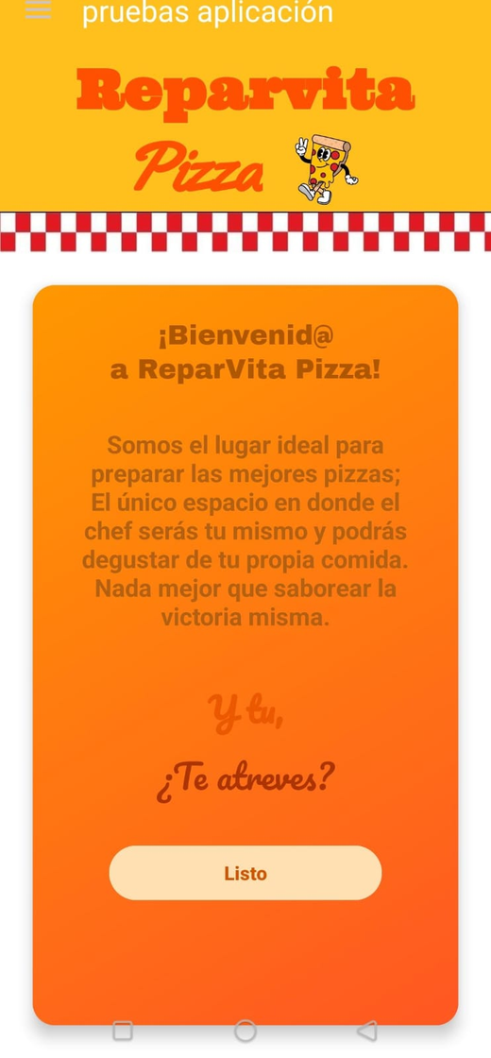
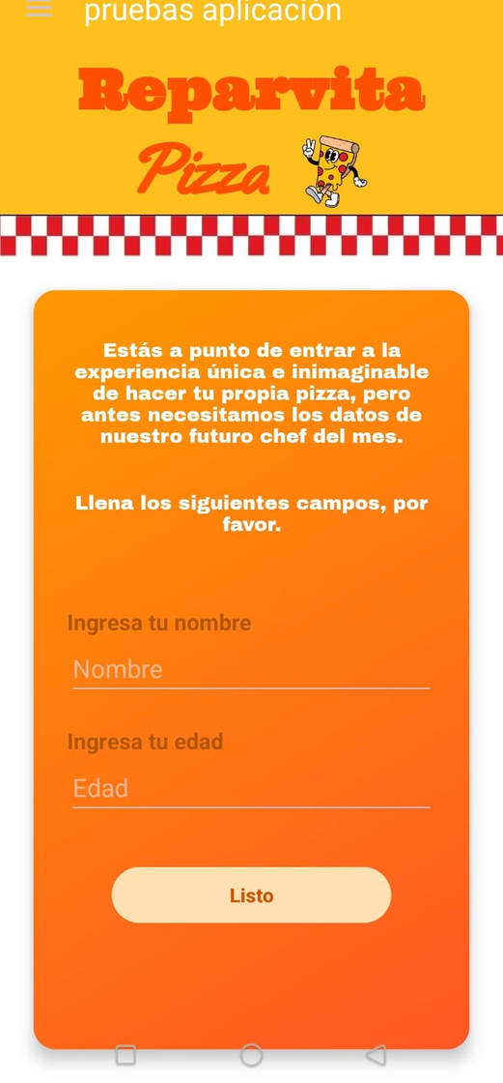
Capturas del prototipo en Figma
☰ ReparVita Pizza
Inicio
Ajustes
Perfil
Material
Otros programas, agregar
Cerrar sesión
Notes:
9

Slide 10
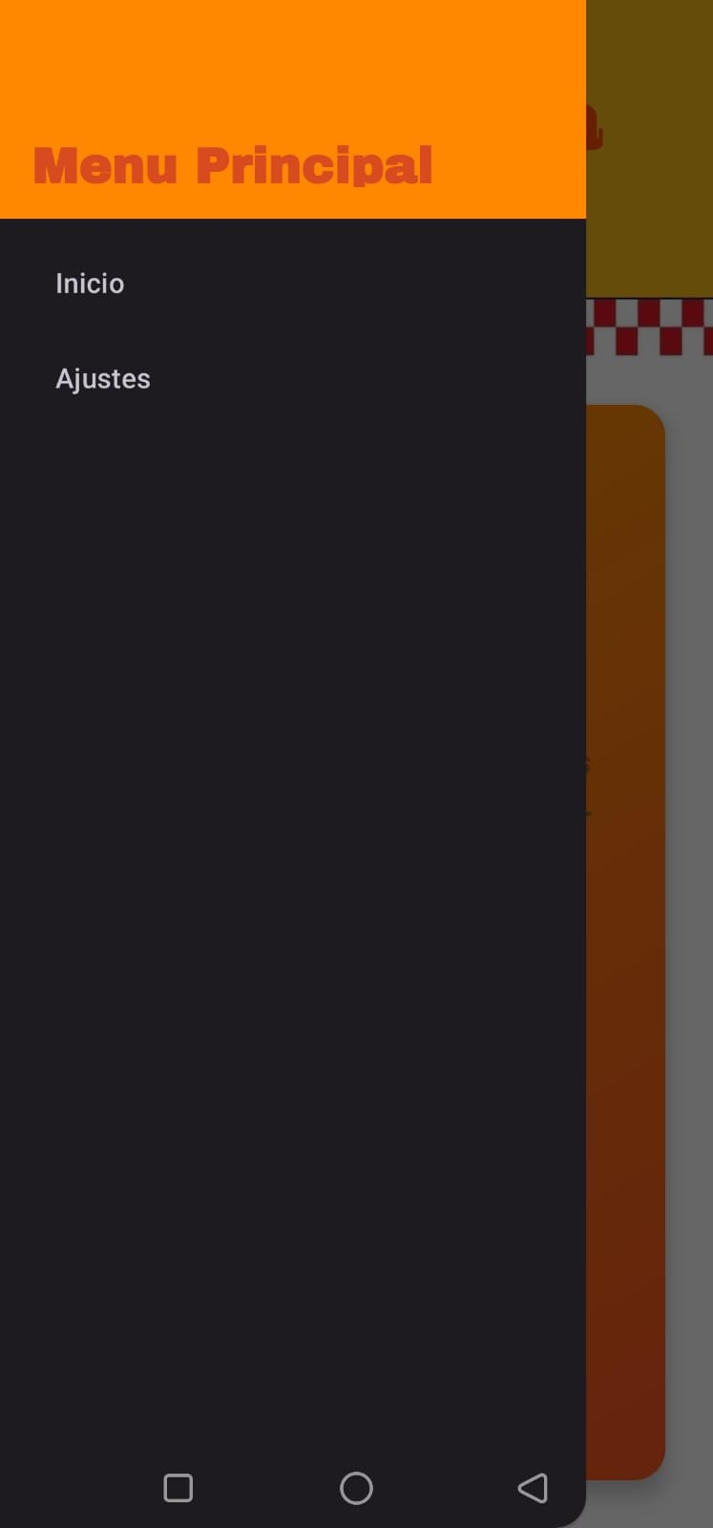
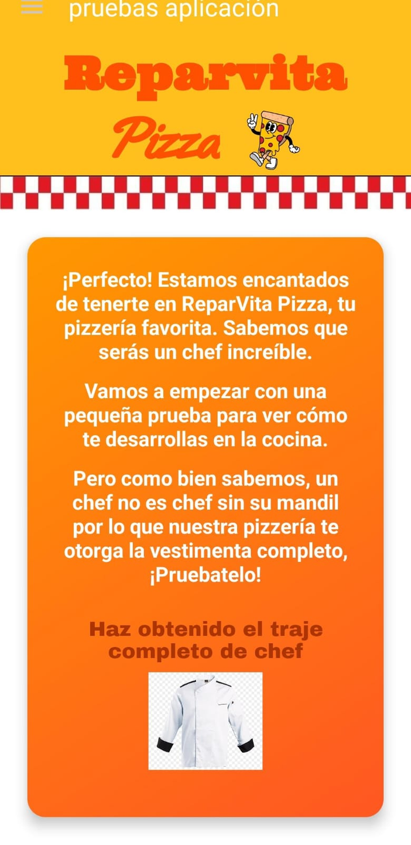
Capturas del prototipo en Figma
☰ ReparVita Pizza
Inicio
Ajustes
Perfil
Material
Otros programas, agregar
Cerrar sesión
Notes:
9

Slide 11
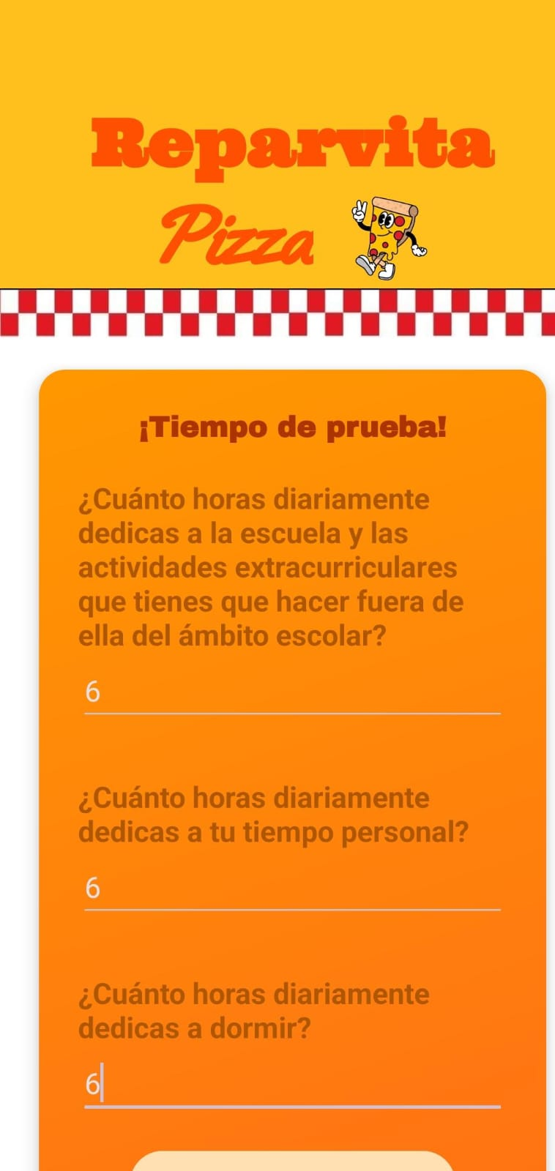
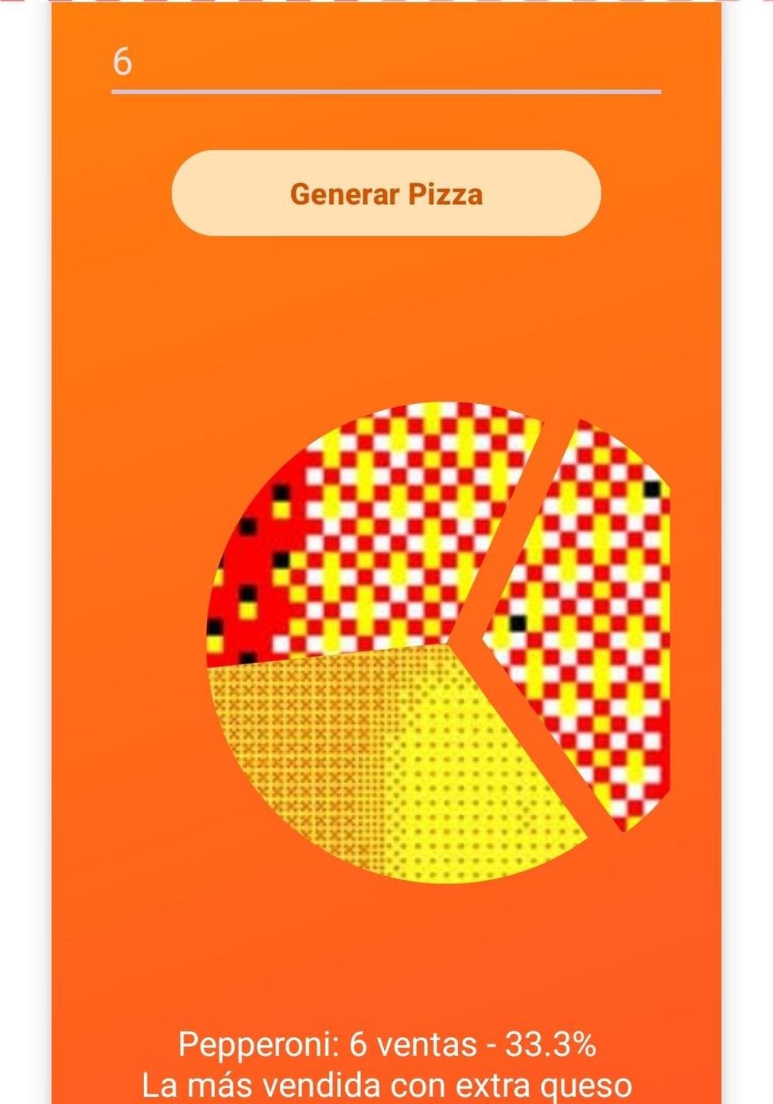
Capturas del prototipo en Figma
☰ ReparVita Pizza
Inicio
Ajustes
Perfil
Material
Otros programas, agregar
Cerrar sesión
Notes:
9

Slide 12
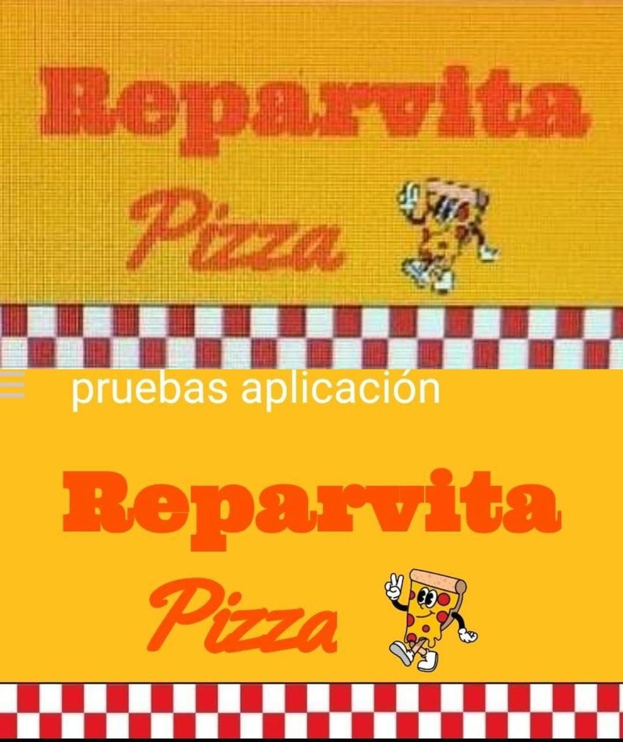
Problemas detectados
  Los botones sobre la imagen de fondo pueden desfasarse en otros tamaños de pantalla.
  El texto sobre la imagen puede perder contraste (accesibilidad).
  Aún faltan materias, tareas, apuntes y temporizador.
  Los datos solo se guardan de forma sencilla en el teléfono.
  Espacio para agregar los problemas que salgan en las pruebas con usuarios.
Notes:
10

Slide 13
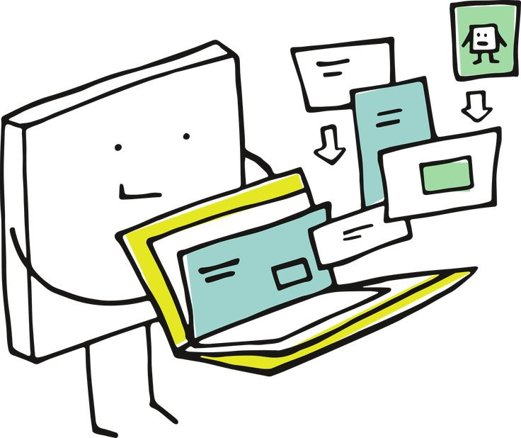
Propuestas de mejora
  Colocar los botones con un diseño adaptable a cualquier pantalla.
  Usar fondos más suaves y revisar contraste y tamaño de letra.
  Agregar materias, tareas, apuntes y temporizador (primera etapa).
  Guardar los datos con una base local para que no se pierdan.
  Después: recordatorios y recomendaciones personalizadas.
  Espacio para agregar mejoras del equipo.
Notes:
11

Slide 14

Conclusiones
  El diseño centrado en el usuario permite partir de necesidades reales del estudiante.
  Desarrollar por etapas hace el proyecto realista para el tiempo disponible.
  Evaluar con usuarios y mejorar en ciclos mantiene el diseño claro y útil.
  Espacio para conclusiones del equipo y otros programas, agregar.
Notes:
12

